Slide 1

基于混合域特征融合的OCTA眼底病灶分割研究
曲阜师范大学计算机学院 马飞

Slide 2
一、研究目标、启发
指纹
Gabor

Slide 3
二、研究意义
糖尿病视网膜病变（DR）是导致工作年龄人群失明的主要原因，早期精准诊断对患者至关重要。光学相干断层扫描血管成像（OCTA）提供了有力工具，但其图像因病变信号微弱、噪声伪影等问题，导致病变与背景难以区分，限制了现有分割方法的精度。
本研究的核心目的在于解决上述难题，通过一种混合域融合框架，实现对OCTA图像中DR病变的精准分割，为自动化临床诊断提供可靠技术支持。

Slide 4
三、研究框架
本框架设计了一个双路径编码器，分别通过卷积网络和频域变换提取空间与频率域特征，捕捉结构信息与多尺度纹理细节。为融合异构特征，设计自适应融合感知模块，实现特征对齐与加权融合。解码阶段引入一致性学习模块，模拟多专家会诊，提升病变识别鲁棒性。

Slide 5
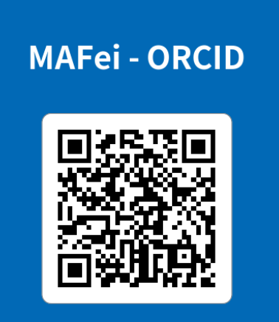
四、研究成果
1.Fei Ma; Guangmei Jia; Fen Yan; Yuefeng Ma; Ronghua Cheng; Jing Meng, XpertDx: Expert-level diabetic retinopathy lesion segmentation with cross-domain feature fusion. Information Fusion,2026-02.
2.Guangmei Jia (Student); Fei Ma*; Sien Li; Zhaohui Zhang; Hongjuan Liu; Yanfei Guo; Jing Meng, Multi-domain fusion network: A novel approach to OCTA image segmentation in diabetic retinopathy, Biomedical Signal Processing and Control, 2025.5.[ Online ][ PDF ]
3.Zhaohui Zhang (Student), Fei Ma*, Hongjuan Liu, Xiwei Dong, Yanfei Guo, and Jing Meng. "WS-SAM: Self-Prompting SAM with Wavelet and Spatial Domain for OCTA Retinal Vessel Segmentation", The Journal of Supercomputing 81.5 (2025): 1-36.[ Online ][ PDF ]
3.Sien Li (Student), Fei Ma*, Fen Yan, Xiwei Dong, Yanfei Guo, Jing Meng, and Hongjuan Liu. SFNet: Spatial and Frequency Domain Networks for Wide-Field OCT Angiography Retinal Vessel Segmentation., JOURNAL OF BIOPHOTONICS 18.1 (2025).[ Online ][ PDF ]
4.Sien Li (Student), Fei Ma*, Fen Yan, Jing Meng, Yanfei Guo, Hongjuan Liu, and Ronghua Cheng.SMFDNet: Spatial and Multi-Frequency Domain Network for OCT Angiography Retinal Vessel Segmentation, The Journal of Supercomputing 81.4 (2025): 1-19. [ DOI ][ PDF ]

Slide 6
四、研究成果
发明授权：
一种基于分类框架的图像二值化方法
一种基于标签块和像素空间加权的二值化分割方法
在研项目：
基于多智能体协同的医疗诊断辅助系统研发及产业化合同

Slide 7
谢 谢

